Slide 1
Materská Škola Motýlik Zemplínska Teplica – Vianočný čas prišiel...
Christmas Time in our Kindergarten.
Text is in Slovak language, but when you „read“ it with heart you understand everything. God Bless our friends and good people.

Slide 2
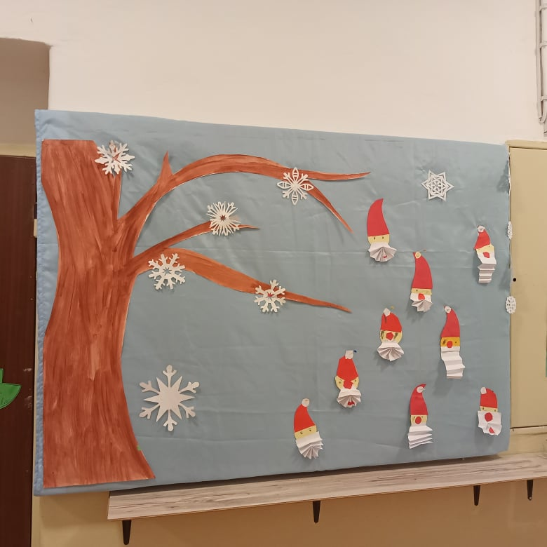
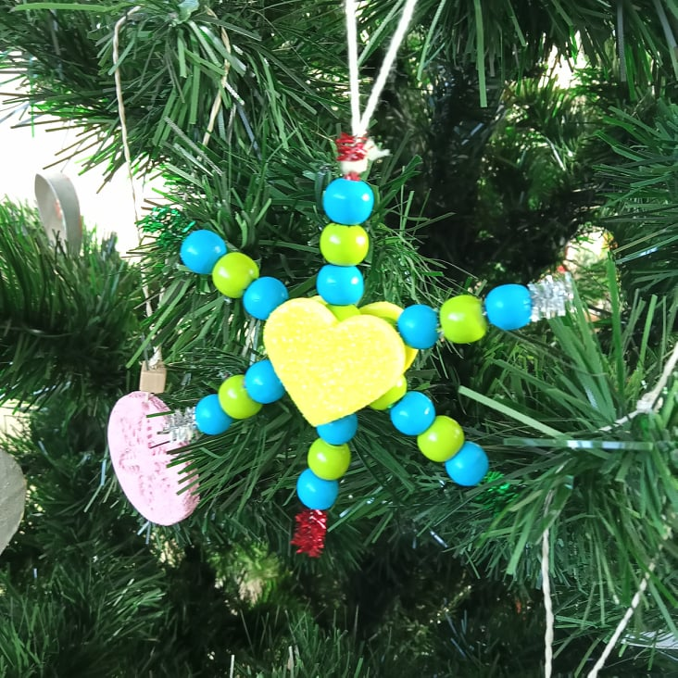
December čas zázrakov...
Večery sú čoraz dlhšie a tmavšie a pomaly prichádza zima, no nie je dôvod na obavy, keďže sa blíži čas adventnej prípravy. Toto čarovné obdobie, kedy sa môžeme spoločne rozprávať, tvoriť, si azda najviac užívajú deti. Všade naokolo sa nesú vianočné vône a na uliciach, v obchodoch sa rozsvietia adventné svetielka a každý tuší, že najkrajšie obdobie prichádza...

Slide 3
December čas zázrakov...

Slide 4
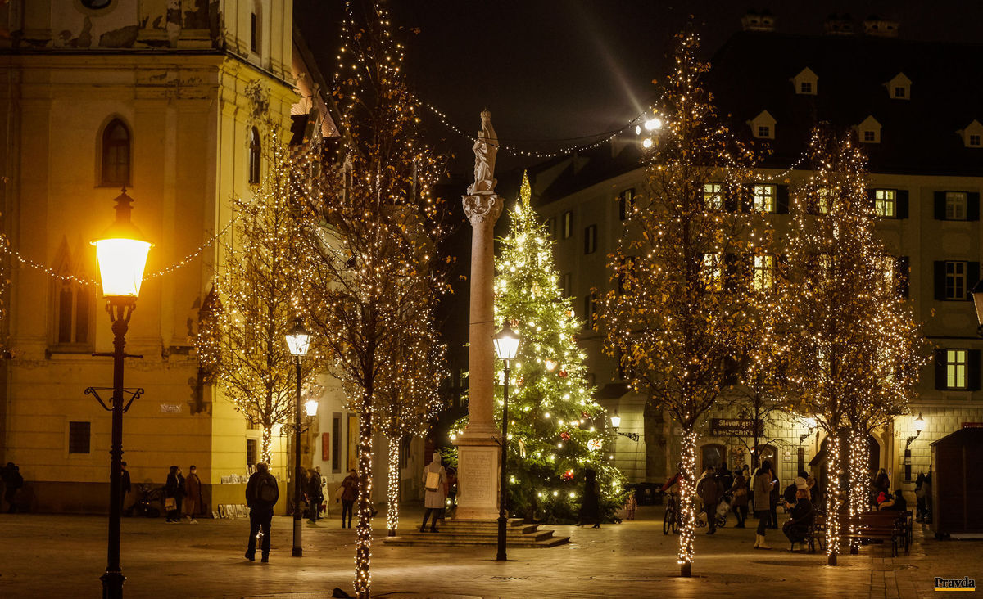
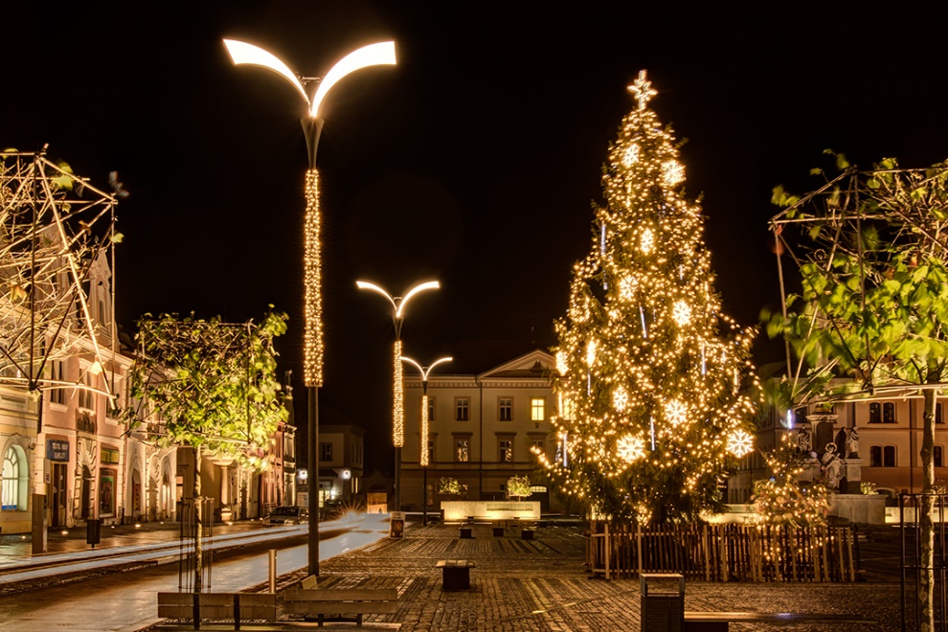
December čas zázrakov...
Regály obchodov sú už preplnené darčekmi a pomaly zaznejú aj obvyklé vianočné hity. Cítime už vo vzduchu vôňu Vianoc? Sme pripravení začať so sviatočnou prípravou? Ak ešte nie, tak sa najprv nalaďme všetci a nadšenie sa potom prenesie aj na zvyšok rodiny, priateľov, kolegov, známych aj neznámych...

Slide 5
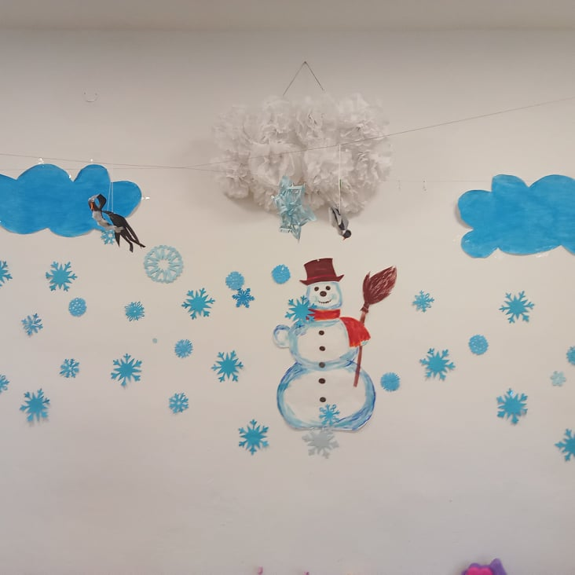
December čas zázrakov...

Slide 6
December čas zázrakov...
Čakanie na Vianoce: pripravte sa na kúzlo!
Môže to znieť ako samozrejmosť, no je pravda, že najlepší darček, ktorý môžeme dať deťom, je spoločne strávený čas, pozornosť a láska. To, čo teraz od vás uvidia a naučia sa, bude v budúcnosti určovať, koľko radosti sa im bude spájať so sviatkami, ako budú prežívať prípravy na Vianoce aj ako dospelí, po rokoch s vlastnými deťmi...

Slide 7
December čas zázrakov...

Slide 8
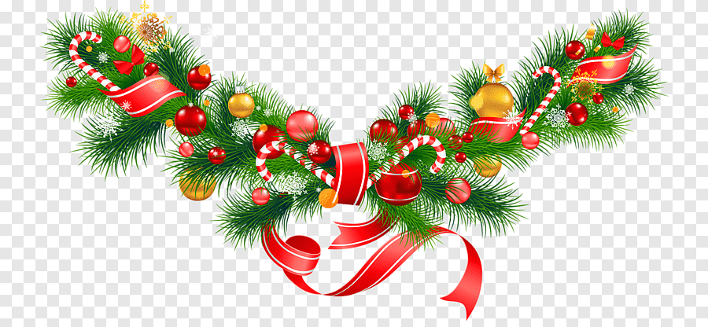
December čas zázrakov...
Nech je tohtoročný Vianočný stromček spoločným umeleckým dielom! Sviečky, mašle, ozdoby, vyberme si farby a vzory spoločne! Ozdoby sa vytvárali spoločne po výzve s rodičmi...nech náš stromček je najkrajší a najveselejší...
Máme najkrajšie Vianoce aké tu boli a každým rokom sú krajšie zas...

Slide 9
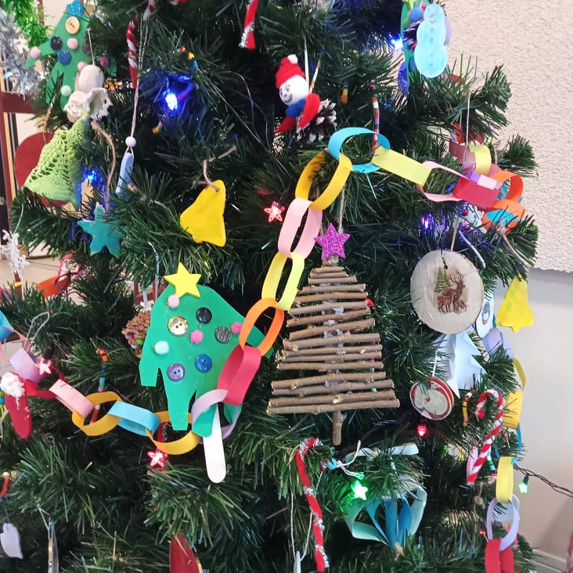
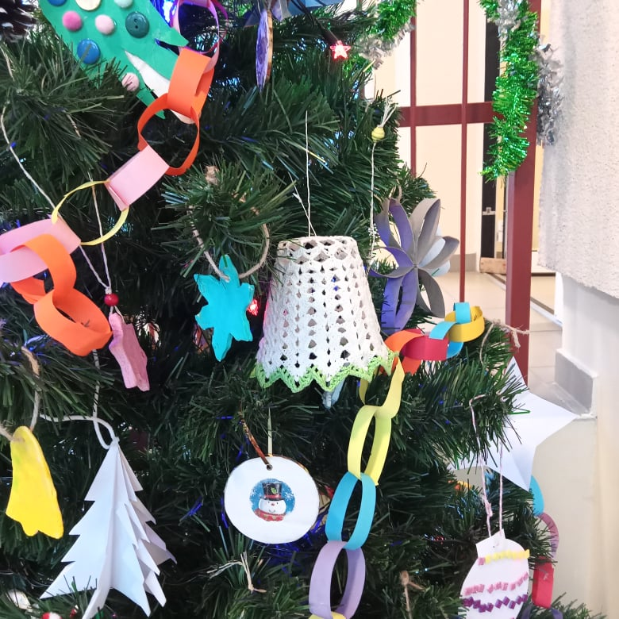
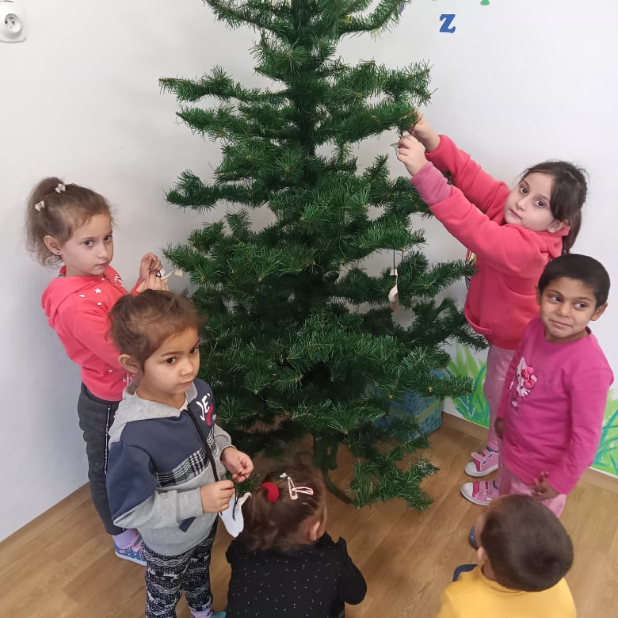
December čas zázrakov...

Slide 10
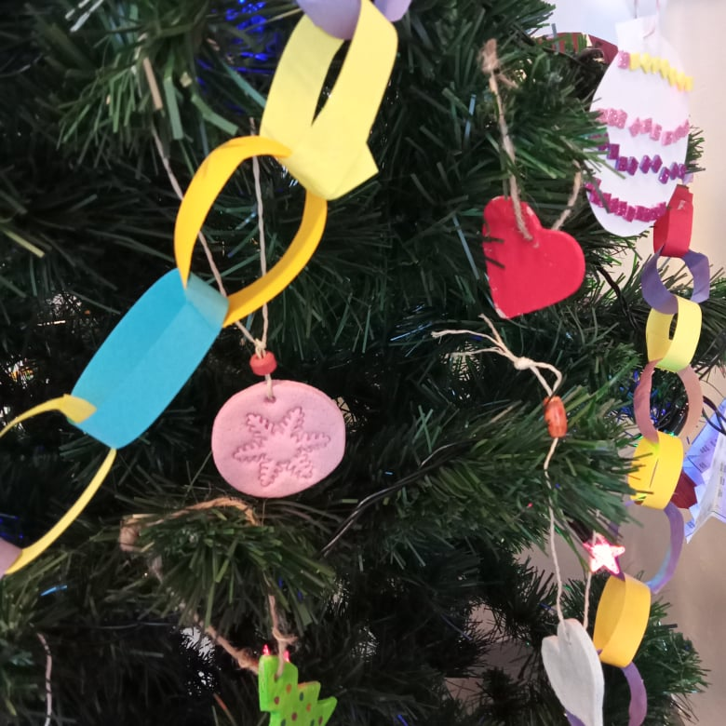
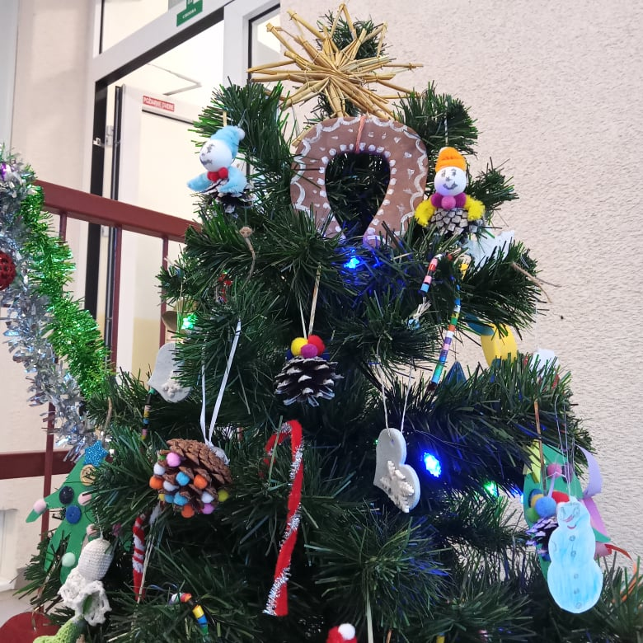
December čas zázrakov...

Slide 11
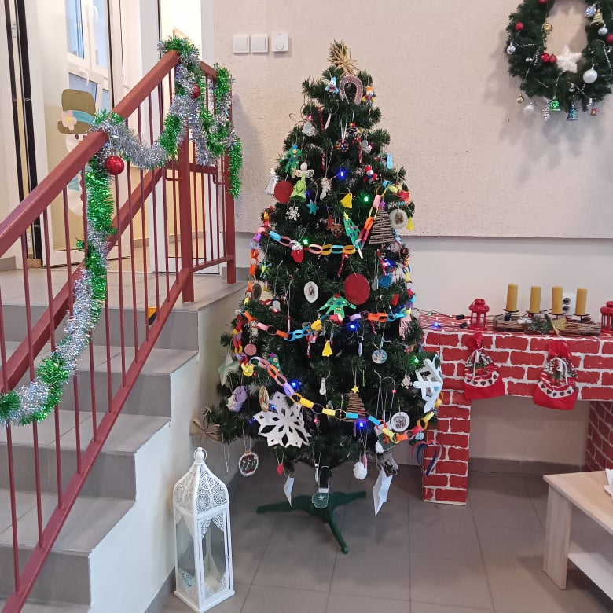
December čas zázrakov...
Výsledok nádherne rozsvietil aj detské srdiečka aj očká...
Náš, jedinečný stromček

Slide 12
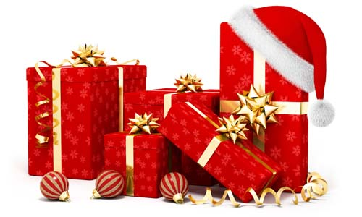
December čas zázrakov...
Niet divu, koľko vzrušenia obklopuje príchod Mikuláša medzi deti, keďže okrem darčekov sa s jeho osobou spája aj množstvo rozprávok, zázrakov a kúziel.

Slide 13
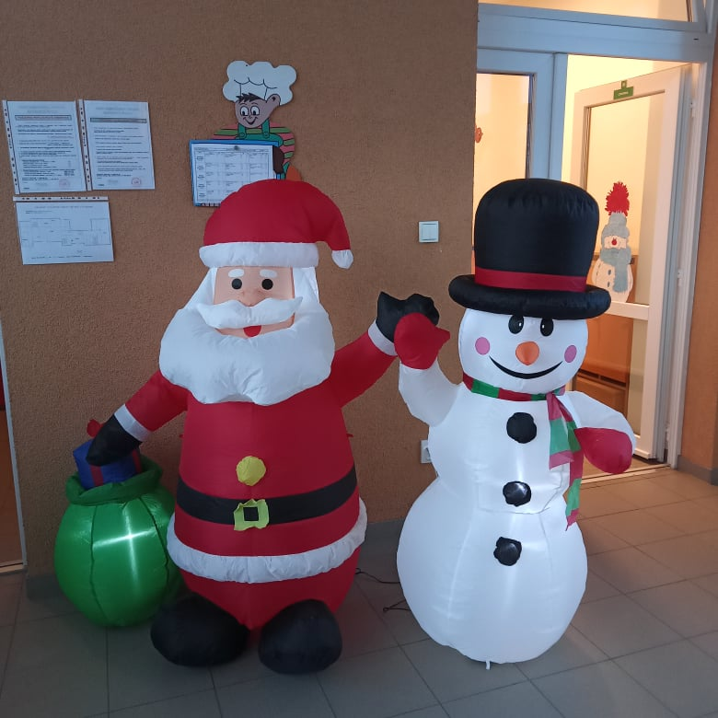
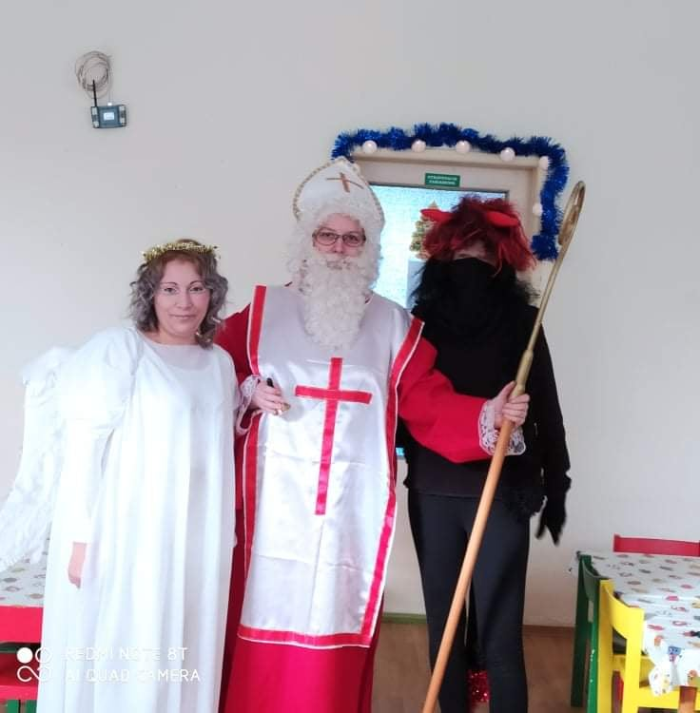
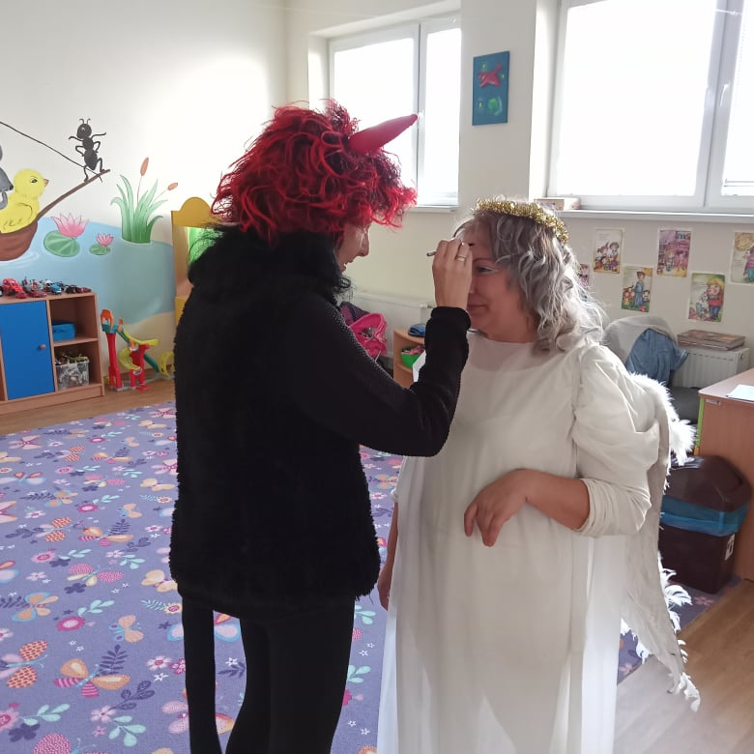
December čas zázrakov...
A teraz sa pozrieme ako sme sa pripravovali na príchod
Mikuláša...

Slide 14
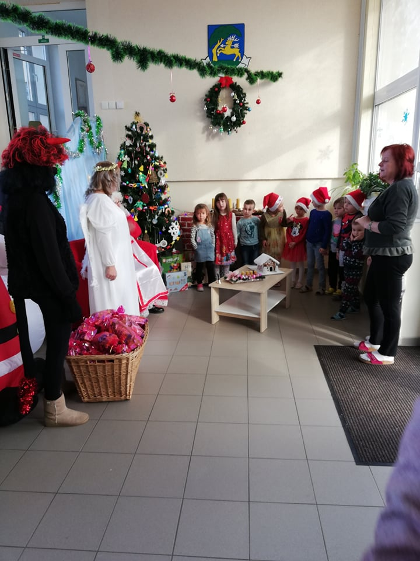
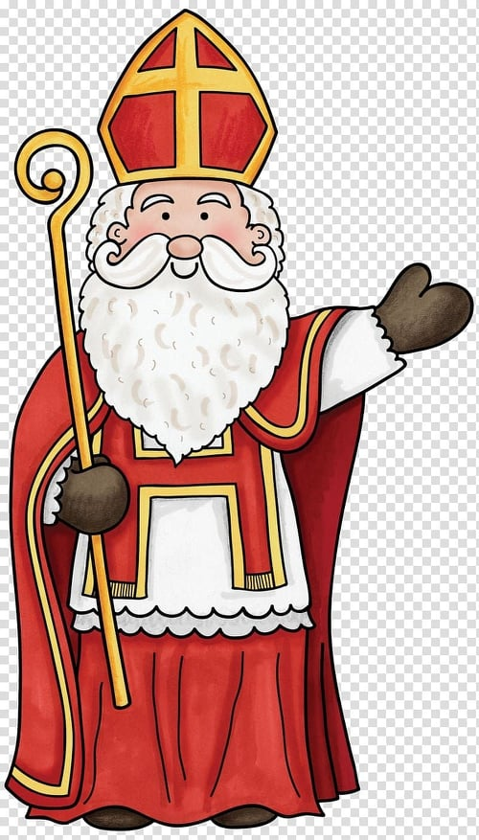
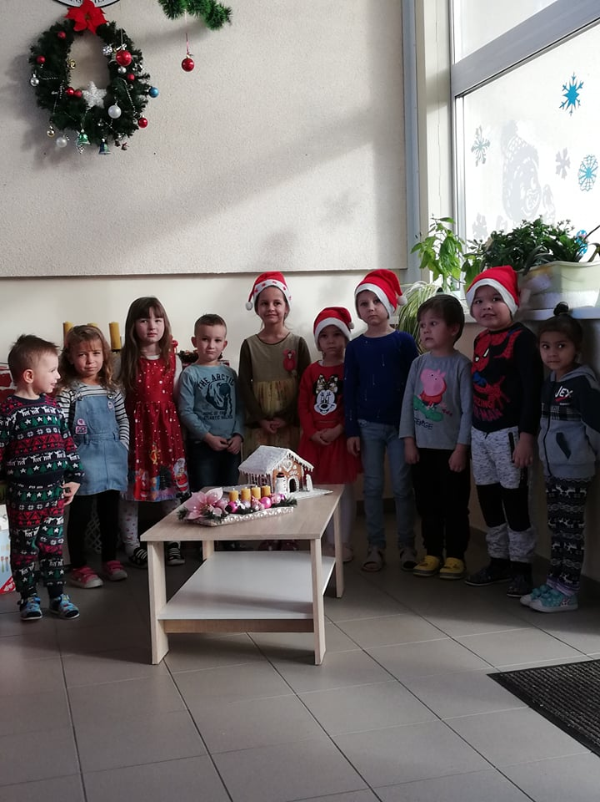
December čas zázrakov...
Príď, Mikuláš, príď aj k nám, nemusíš však chodiť sám. Vezmi si aj priateľov, privíta vás celý dom!...

Slide 15
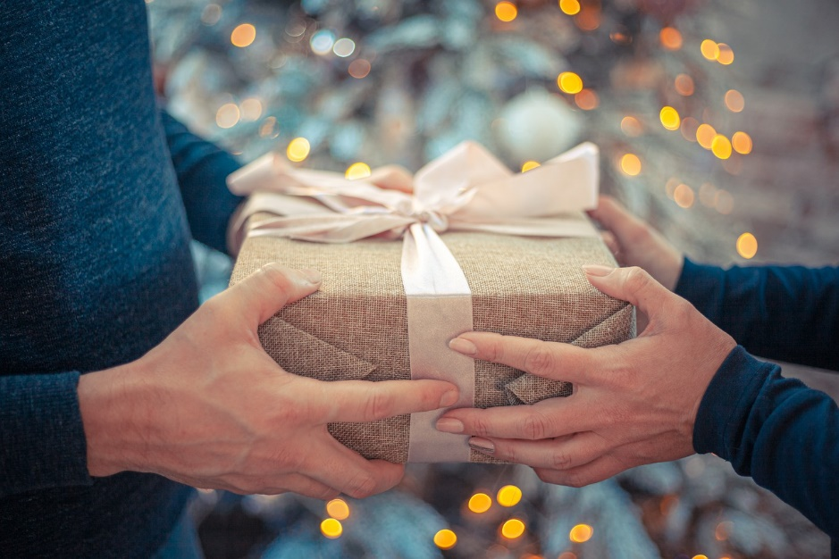
December čas zázrakov...
Sviatky pokoja a požehnania a aby sme nezabudli aj na takých čo si nemôžu dovoliť obdarovať sa navzájom, tak sme pripravili zbierku šatstva, nakúpili sa sladkosti, oblečenie aj hygienické balíčky pripravili...
Celý deň sa balilo, chystali balíčky a potom vyrazili sme do terénu. Toľko radosti, prekvapenia, sme naozaj nezažili už dlho...

Slide 16
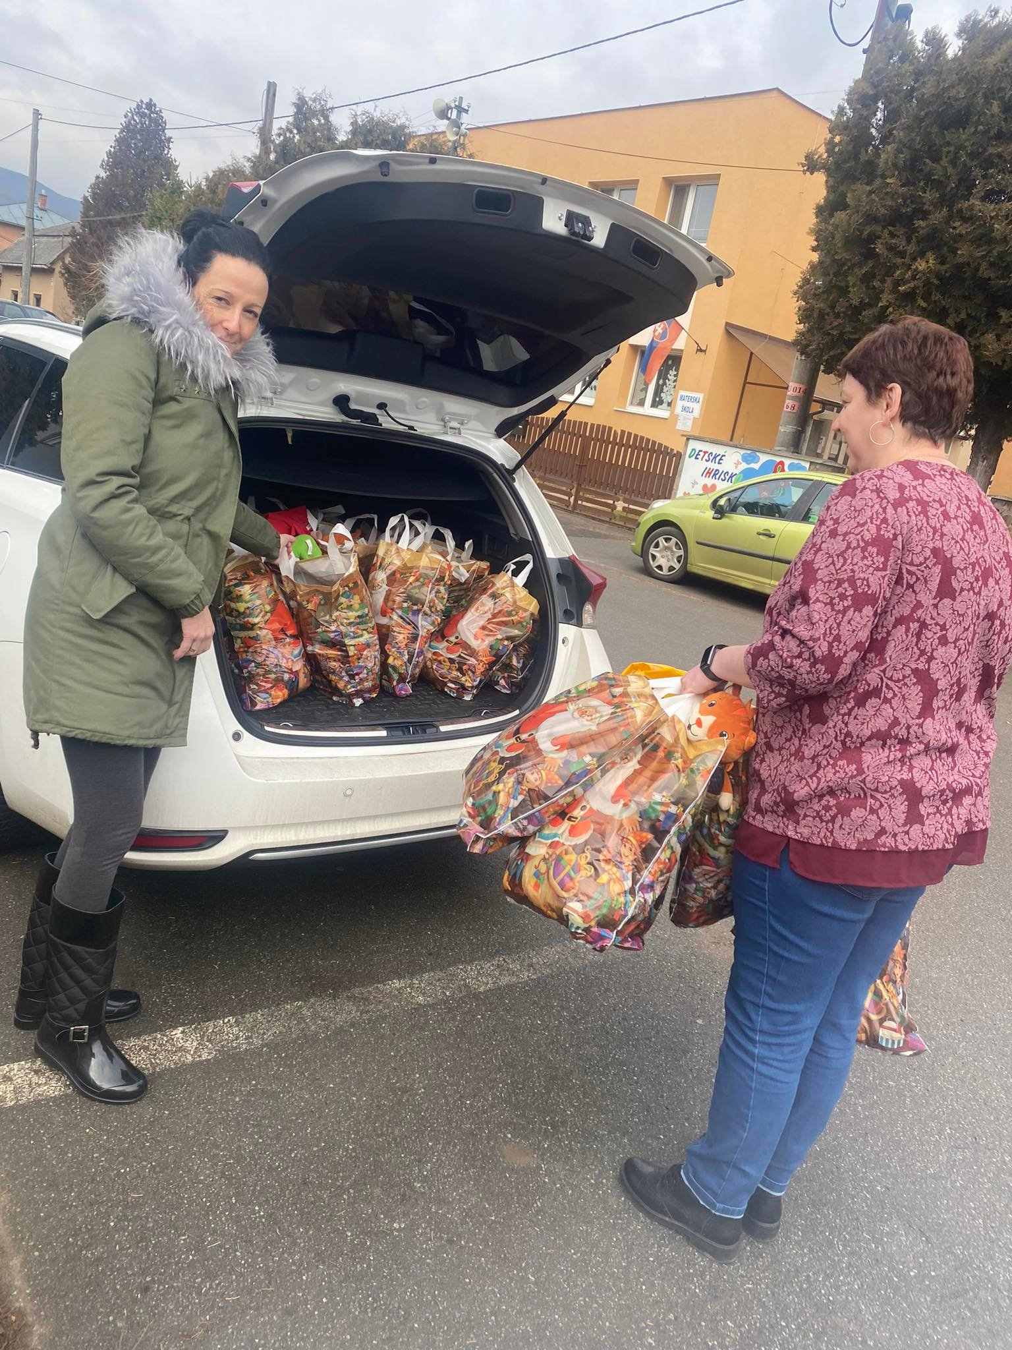
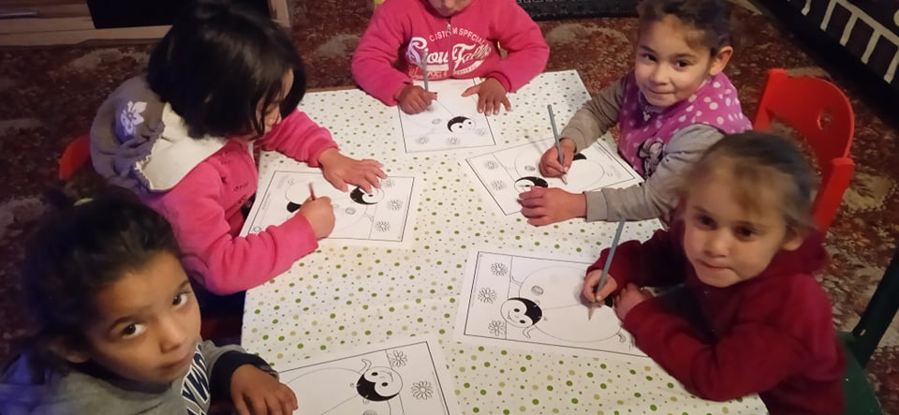
December čas zázrakov...

Slide 17
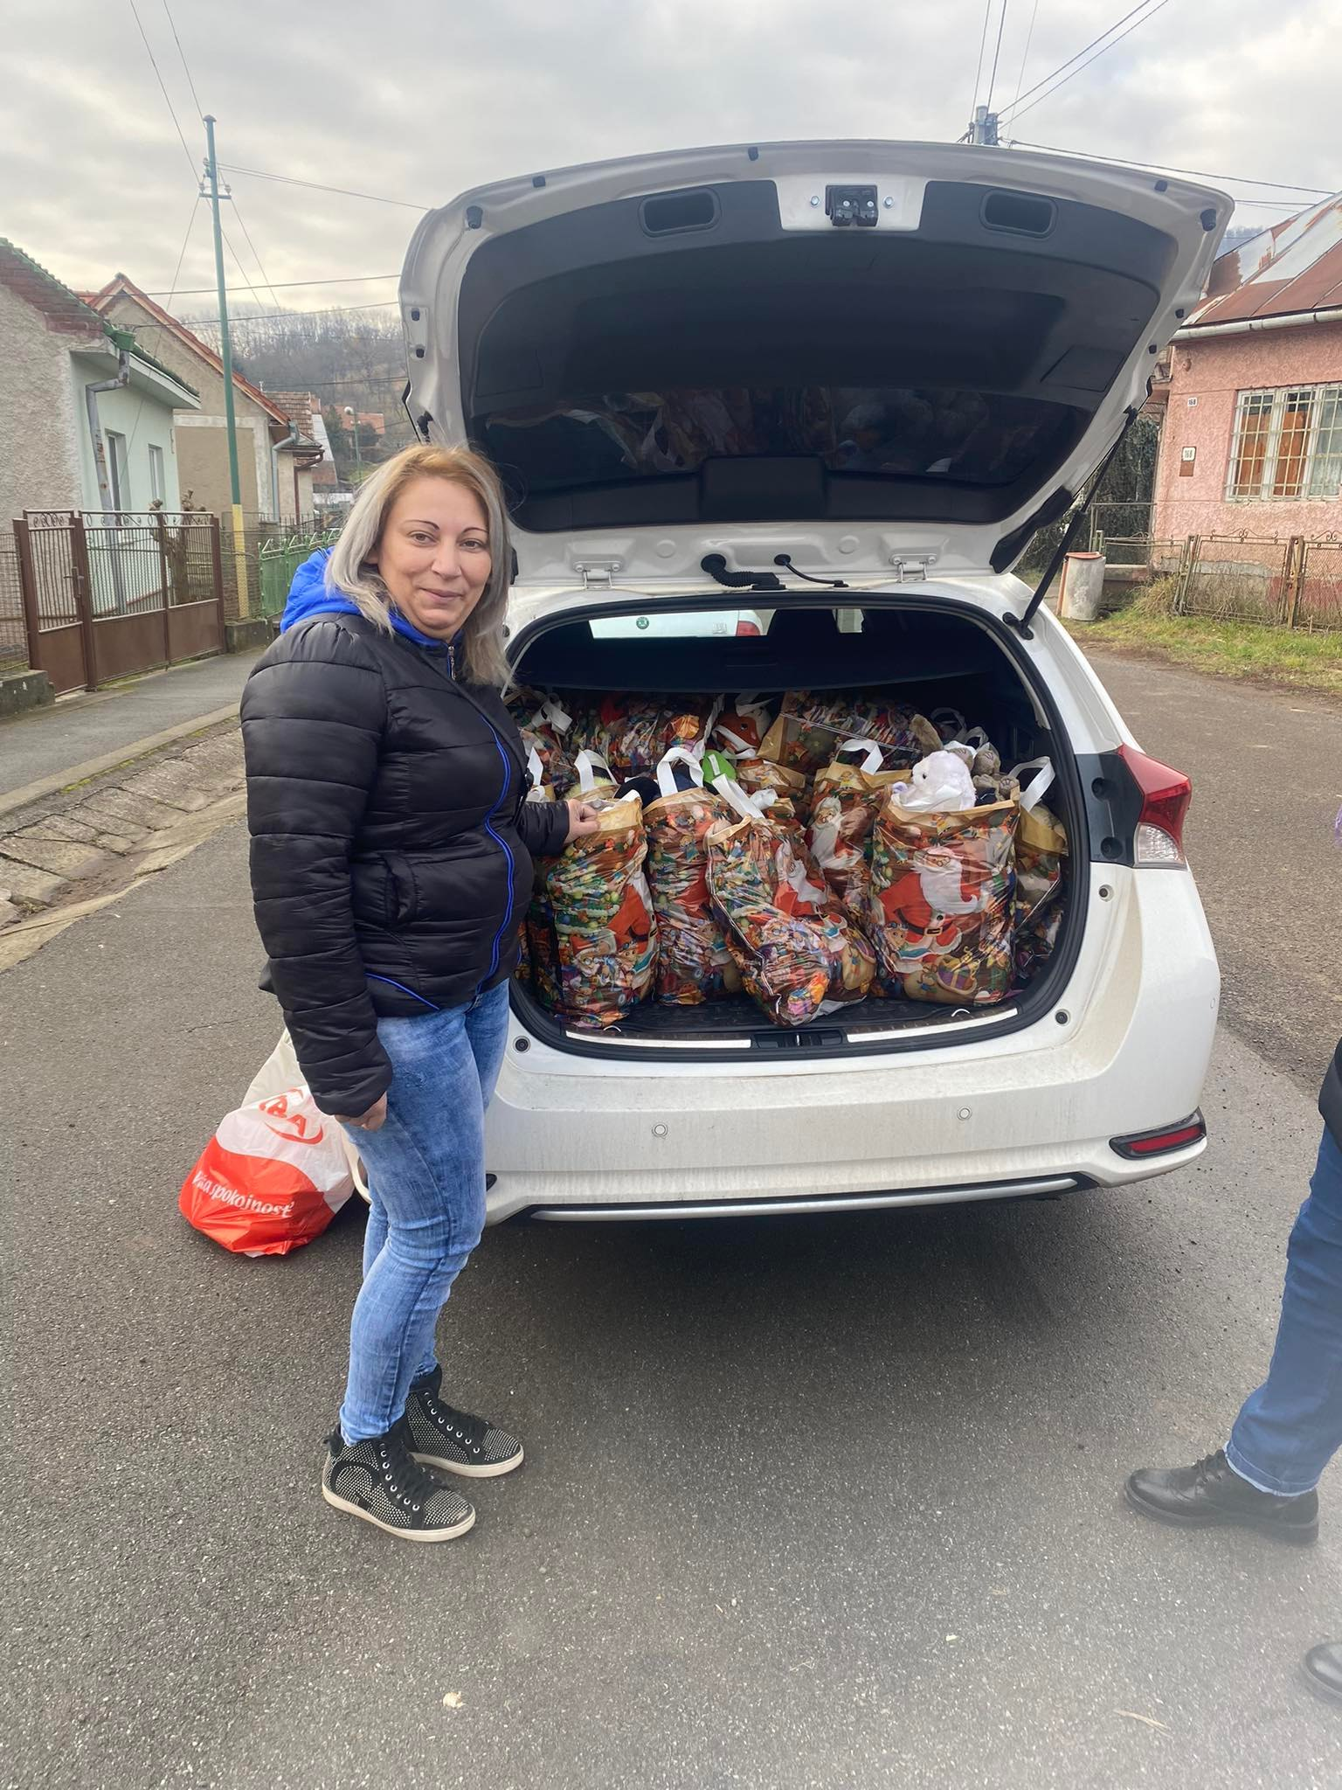
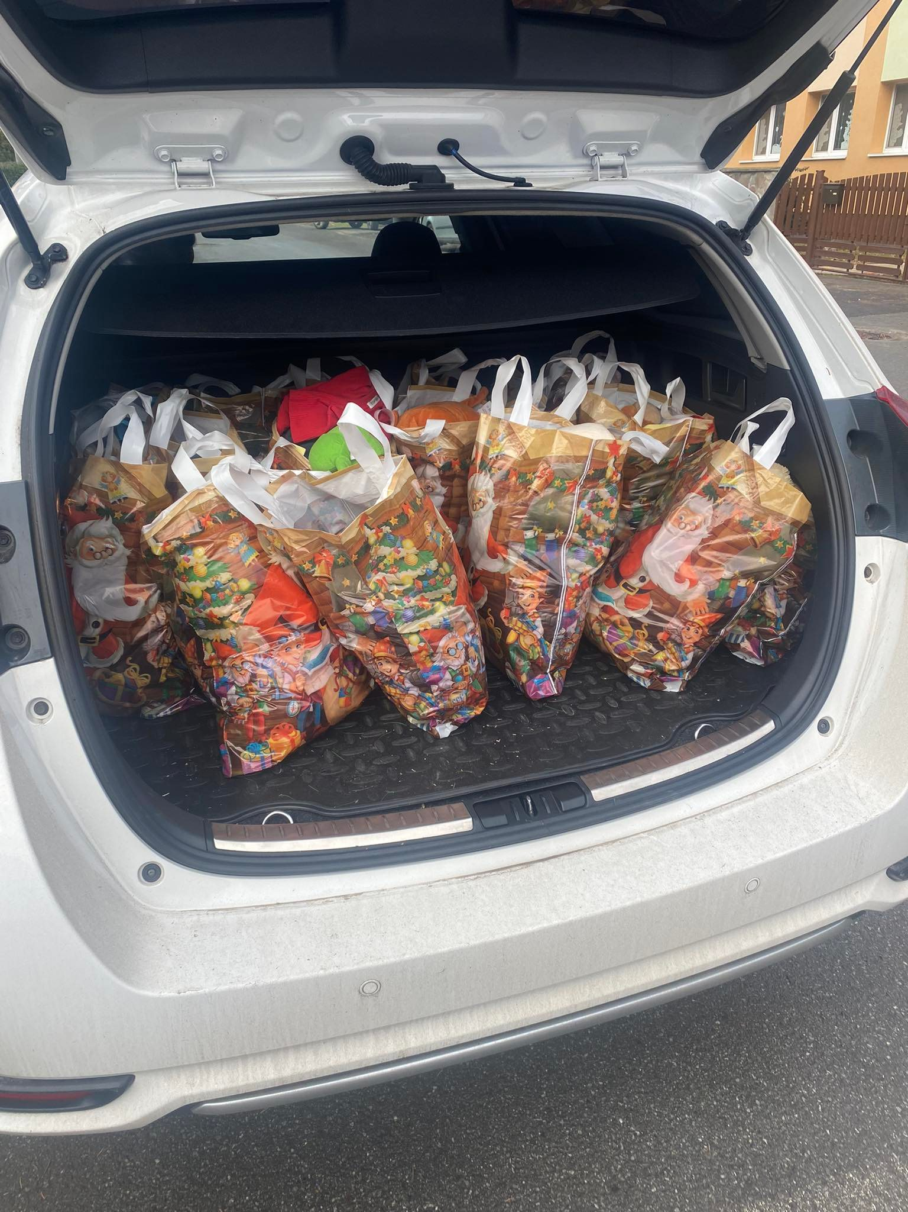
December čas zázrakov...

Slide 18
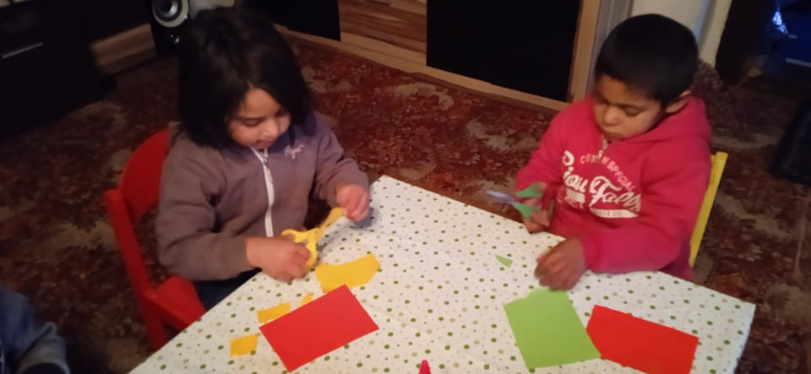
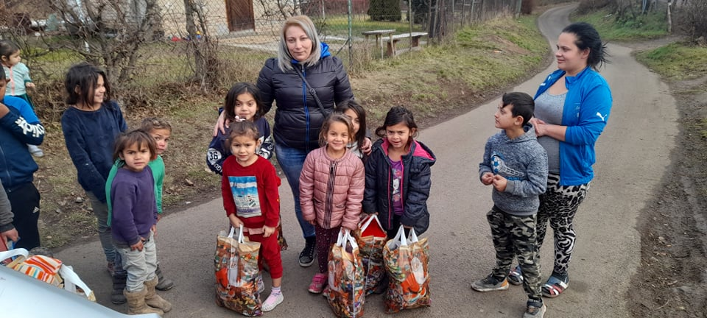
December čas zázrakov...
Roznieslo sa oblečenie a aj pracovné listy, aby sa deti doma nenudili a radosť bola obrovská...

Slide 19
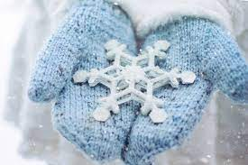
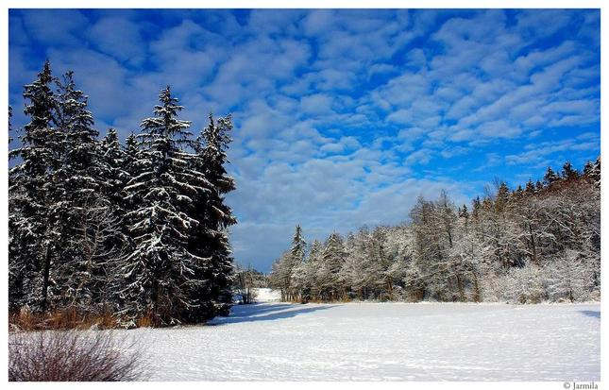
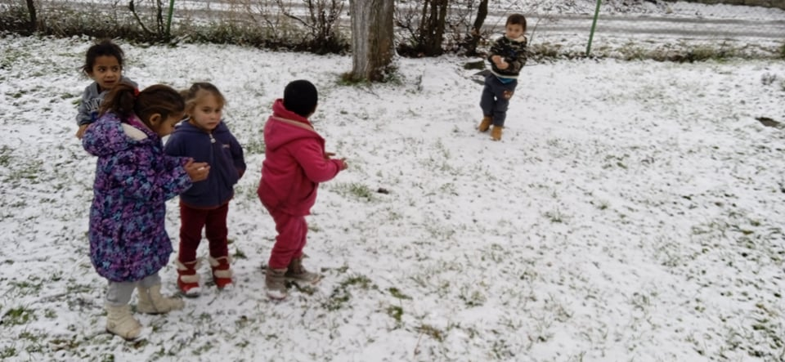
December čas zázrakov...
A aj keď len trošku nasnežilo, aj tak sa deti zahrali na guľovačku a súťažili kto je šikovnejší...

Slide 20
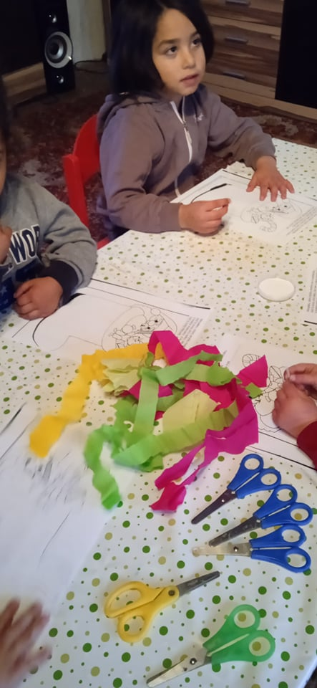
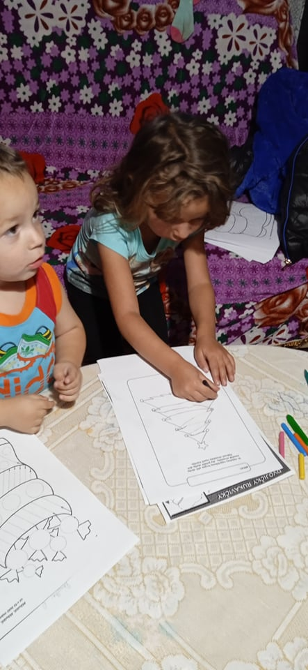
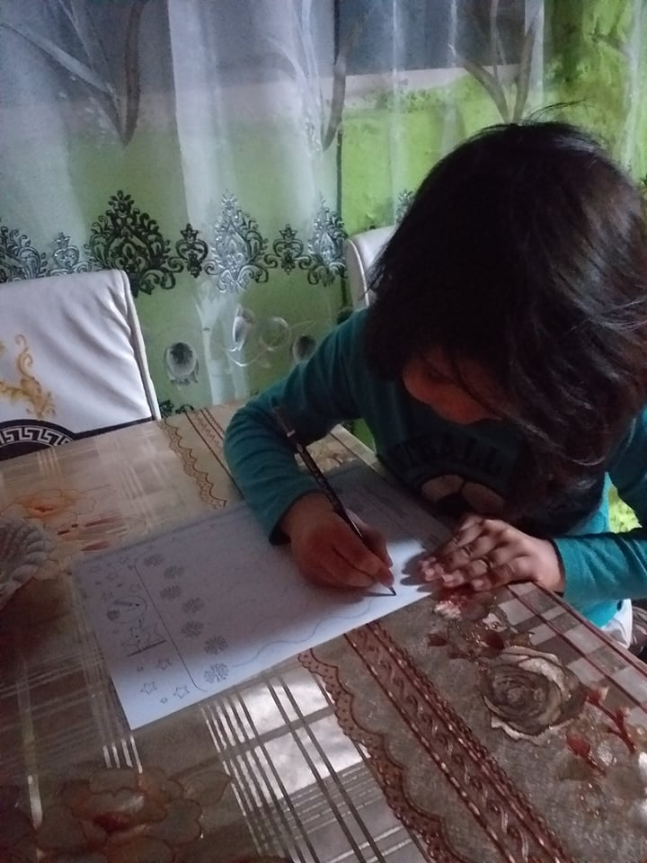
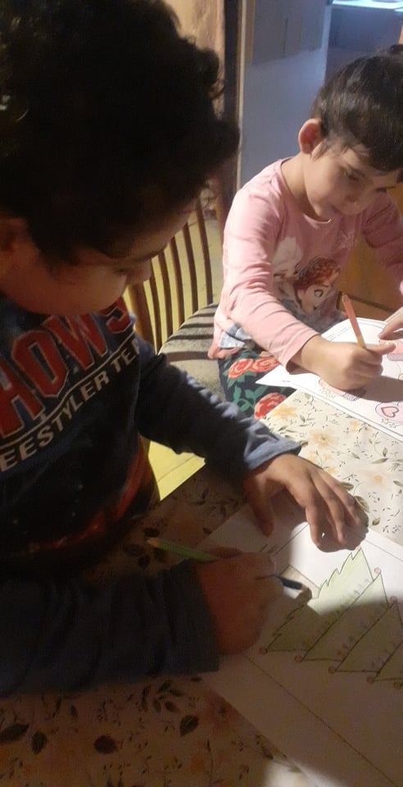
December čas zázrakov...
Tešíme sa, že tak krásny čas je tu opäť a preto chceme každému popriať naozaj požehnané sviatky. Máme momentálne ťažký rok za sebou, ale veríme, že SPOLU všetko zvládneme.

Slide 21
December čas zázrakov...
A každému so srdca prajeme...

